Slide 1
Программирование на языке C++
§ 54. Алгоритм и его свойства
§ 55. Простейшие программы
§ 56. Вычисления
§ 57. Ветвления
§ 58. Циклические алгоритмы
§ 59. Процедуры
§ 60. Функции
§ 61. Рекурсия

Slide 2
Программирование на языке C++
§ 54. Алгоритм и его свойства

Slide 3
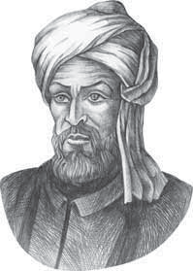
Что такое алгоритм?
Алгоритм — это точное описание порядка действий, которые должен выполнить исполнитель для решения задачи за конечное время.
Исполнитель – это устройство или одушёвленное существо (человек), способное понять и выполнить команды, составляющие алгоритм.
Мухаммед ал-Хорезми
(ок. 783–ок. 850 гг.)
Формальные исполнители: не понимают
(и не могут понять) смысл команд.

Slide 4
Свойства алгоритма
Дискретность — алгоритм состоит из отдельных команд, каждая из которых выполняется за конечное время.
Детерминированность (определённость) — при каждом запуске алгоритма с одними и теми же исходными данными получается один и тот же результат.
Понятность — алгоритм содержит только команды, входящие в систему команд исполнителя.
Конечность (результативность) — для корректного набора данных алгоритм должен завершаться через конечное время.
Корректность — для допустимых исходных данных алгоритм должен приводить к правильному результату.

Slide 5
Как работает алгоритм?
дискретный
объект
1 2 3 4
алгоритм
дискретный
объект
25 16 9 4
2 3 4 5
5 4 3 2
шаг 1
шаг 2
шаг 3
получает на вход дискретный объект
в результате строит другой дискретный объект (или выдаёт сообщение об ошибке)
обрабатывает объект по шагам
на каждом шаге получается новый дискретный объект

Slide 6
Способы записи алгоритмов
естественный язык
псевдокод
установить соединение
пока не принята команда «стоп»
принять команду
выполнить команду
завершить сеанс связи
установить соединение
начало цикла
принять команду
выполнить команду
конец цикла при команда = 'stop'
завершить сеанс связи

Slide 7
Способы записи алгоритмов
блок-схема
программа
установитьСоединение
начало цикла
cmd= получитьКоманду
выполнитьКоманду(cmd)
конец при cmd = 'stop'
закрытьСоединение
установить соединение
принять команду
выполнить команду
нет
«стоп»?
да
завершить соединение

Slide 8
Программирование на языке C++
§ 55. Простейшие программы

Slide 9
Простейшая программа
это основная программа
комментарии после //
не обрабатываются
main()
{
// это основная программа
/* здесь записывают
операторы */
}
это тоже комментарий
?
Что делает эта программа?

Slide 10
Вывод на экран
main()
{
cout << "2+";
cout << "2=?\n";
cout << "Ответ: 4";
}
console output – выходной поток [символов] на консоль
"\n" – новая строка
Протокол:
2+2=?
Ответ: 4

Slide 11
Подключение библиотечных функций
#include <iostream>
using namespace std;
main()
{
cout << "2+";
cout << "2=?\n";
cout << "Ответ: 4";
cin.get();
}
стандартные потоки ввода и вывода
стандартное пространство имен
ждать нажатия любой клавиши
console input – выходной поток [символов] c консоли

Slide 12
Если не подключить пространство имён…
#include <iostream>
main()
{
std::cout << "2+";
std::cout << "2=?\n";
std::cout << "Ответ: 4";
std::cin.get();
}
пространство имен std

Slide 13
Вывод в поток
cout << "2+" << "2=?" << "\n"
<< "Ответ: 4";
cout << "2+" << "2=?" << endl
<< "Ответ: 4";
end of line – конец строки

Slide 14
Задания
«B»: Вывести на экран текст «лесенкой»
Вася
пошел
гулять
«C»: Вывести на экран рисунок из букв
Ж
ЖЖЖ
ЖЖЖЖЖ
ЖЖЖЖЖЖЖ
HH HH
ZZZZZ

Slide 15
Сложение чисел
Задача. Ввести с клавиатуры два числа и найти их сумму.
Протокол:
Введите два целых числа
25 30
25+30=55
компьютер
пользователь
компьютер считает сам!
?
Как ввести числа в память?
Где хранить введенные числа?
Как вычислить?
Как вывести результат?

Slide 16
Сумма: псевдокод
main()
{
// ввести два числа
// вычислить их сумму
// вывести сумму на экран
}
Псевдокод – алгоритм на русском языке с элементами языка программирования.
!
Компьютер не может исполнить псевдокод!

Slide 17
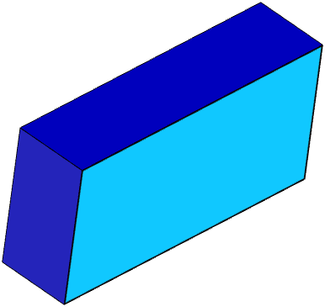
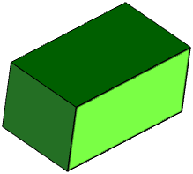
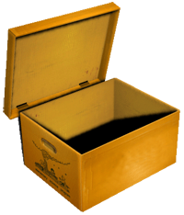
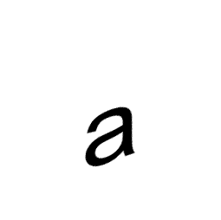
Переменные
Переменная – это величина, имеющая имя, тип и значение. Значение переменной можно изменять во время работы программы.
Значение
Другой тип данных
?
Поместится?
!
В переменной хранятся данные
определенного типа!
Имя

Slide 18
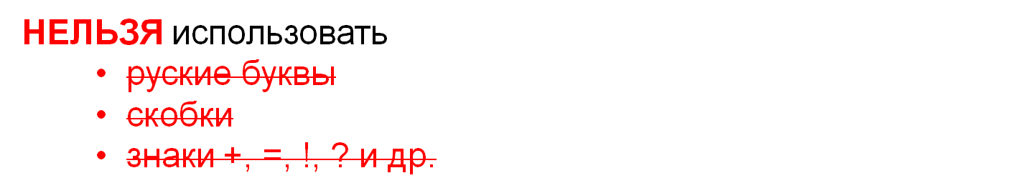
Имена переменных
МОЖНО использовать
  латинские буквы (A-Z, a-z)
  цифры
  знак подчеркивания _
заглавные и строчные буквы различаются
имя не может начинаться с цифры
Какие имена правильные?
AXby R&B 4Wheel Вася “PesBarbos” TU154 [QuQu] _ABBA A+B

Slide 19
Объявление переменных
Типы переменных:
  int // целая
  float // вещественная
  и другие…
выделение места в памяти
Объявление переменных:
тип – целые
список имен переменных
int a, b, c;

Slide 20
Тип переменной
область допустимых значений
допустимые операции
объём памяти
формат хранения данных
для предотвращения случайных ошибок
Начальные значения:
int a, b = 1, c = 55;
?
Что в переменной a?

Slide 21
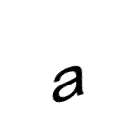
Как записать значение в переменную?
оператор присваивания
!
При записи нового
значения старое
стирается!
5
a = 5;
Оператор – это команда языка программирования (инструкция).
Оператор присваивания – это команда для записи нового значения в переменную.

Slide 22

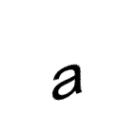
Ввод значения с клавиатуры
ввести значение a из входного потока
5
cin >> a;
!
Программа ждет, пока пользователь введет значение и нажмет Enter.
Введенное значение записывается в переменную a.

Slide 23
Ввод значений двух переменных
cin >> a >> b;
через пробел:
25 30
через Enter:
25
30
25
a
30
b
25
a
30
b

Slide 24
Изменение значений переменной
a
int a, b;
a = 5;
b = a + 2;
a = (a + 2)*(b – 3);
b = b + 1;
?
5
5
b
?
7
5+2
a
5
b
28
7*4
7
8
7+1

Slide 25
Вывод данных
//вывод значения //переменной a
cout << a;
cout << a << endl;
//...и переход
//на новую строку
cout << "Привет!";
//вывод текста
cout << "Ответ: " << c;
//вывод текста и значения переменной c
cout << a << "+" << b << "=" << c;
2+3=5

Slide 26
Сложение чисел: простое решение
#include <iostream>
using namespace std;
main()
{
int a, b, c;
cin >> a >> b;
c = a + b;
cout << c;
cin.get(); cin.get();
}
ждём нажатия на клавишу
?
Что плохо?
читаем остатки входного потока после ввода

Slide 27
Сложение чисел: полное решение
main()
{
int a, b, c;
cout << "Введите два целых числа\n";
cin >> a >> b;
c = a + b;
cout << a << "+" << b << "=" << c;
}
подсказка
компьютер
Протокол:
Введите два целых числа
25 30
25+30=55
пользователь

Slide 28
Снова про оператор вывода
Вычисление выражений:
cout << a << "+" << b << "=" << a+b;
a+b
Форматный вывод:
манипуляторы для управления потоками
#include <iomanip>
...
a = 123;
cout << setw(5) << a;
5
123
5 знаков
set width – установить ширину поля

Slide 29
Программирование на языке C++
§ 56. Вычисления

Slide 30
Типы данных
  int // целое
  long int // длинное целое
  float // вещественное
  double // веществ. двойной точности
  bool // логические значения
  char // символ

Slide 31
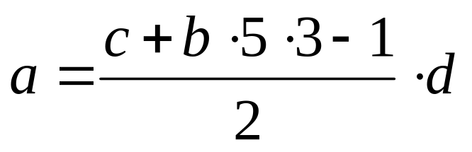
Арифметическое выражения
3
1
2
4
5
6
a = (c + b*5*3 - 1) / 2 * d;
Приоритет (старшинство):
скобки
умножение и деление
сложение и вычитание

Slide 32
Деление
Результат деления целого на целое – целое число (остаток отбрасывается):
?
Что запишется в x?
int a = 3, b = 4;
float x;
x = 3 / 4; // = 0
x = 3. / 4; // = 0.75
x = 3 / 4.; // = 0.75
x = a / 4; // = 0
x = a / 4.; // = 0.75
x = a / b; // = 0
x = float(a) / 4; // = 0.75
x = a / float(b); // = 0.75

Slide 33
Остаток от деления
  % – остаток от деления
  int a, b, d;
  d = 85;
  b = d / 10; // 8
  a = d % 10; // 5
  d = a % b; // 5
  d = b % a; // 3
  Для отрицательных чисел:
!
  int a = -7;
  b = a / 2; // -3
  d = a % 2; // -1
В математике не так!
остаток ≥ 0
-7 = (-4)*2 + 1

Slide 34
Сокращенная запись операций
  int a, b;
  ...
  a ++; // a = a + 1;
  a --; // a = a – 1;
  a += b; // a = a + b;
  a -= b; // a = a - b;
  a *= b; // a = a * b;
  a /= b; // a = a / b;
  a %= b; // a = a % b;

Slide 35
Вещественные числа
!
Целая и дробная части числа разделяются точкой!
Форматы вывода:
float x = 123.456;
cout.width(10);
cout.precision(5);
cout << x << endl;
5 значащих цифр
123.46
cout.width(10);
cout.precision(2);
cout << x << endl;
всего 10 знаков
1.2e+002
1,2 ⋅ 10²

Slide 36
Вещественные числа
Экспоненциальный (научный) формат:
float x;
x = 1./30000;
cout << x;
x = 12345678.;
cout << x;
3,33333 ⋅ 10^{–5}
3.33333e-005
1.23457e+007
1,23457 ⋅ 10⁷
float x = 123.456;
cout.width(10);
cout.precision(2);
cout << scientific << x;
в дробной части
1.23e+002
научный

Slide 37
Стандартные функции
подключить математическую библиотеку
#include <сmath>
abs(x) — модуль целого числа
fabs(x) — модуль вещественного числа
sqrt(x) — квадратный корень
sin(x) — синус угла, заданного в радианах
cos(x) — косинус угла, заданного в радианах
exp(x) — экспонента е^{х}
ln(x) — натуральный логарифм
pow(x,y) — x^{y}: возведение числа x в степень y
floor(x) — округление «вниз»
ceil(x) — округление «вверх»
float x;
x = floor(1.6);// 1
x = ceil(1.6); // 2
x = floor(-1.6);//-2
x = ceil(-1.6); //-1

Slide 38
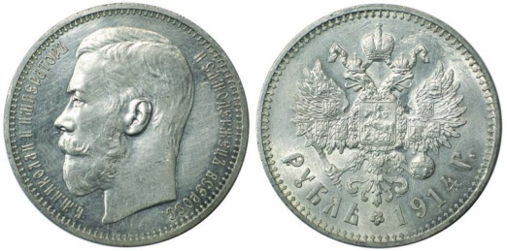

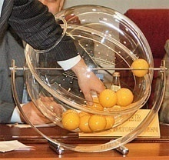
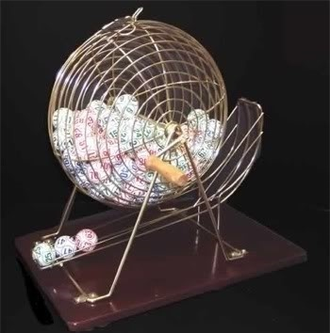

Случайные числа
Случайно…
встретить друга на улице
разбить тарелку
найти 10 рублей
выиграть в лотерею
Случайный выбор:
жеребьевка на
соревнованиях
выигравшие номера
в лотерее
Как получить случайность?

Slide 39
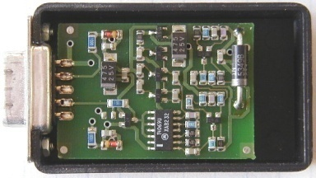
Случайные числа на компьютере
Электронный генератор
нужно специальное устройство
нельзя воспроизвести результаты
Псевдослучайные числа – обладают свойствами случайных чисел, но каждое следующее число вычисляется по заданной формуле.
Метод середины квадрата (Дж. фон Нейман)
зерно
564321
в квадрате
малый период
(последовательность повторяется через 10⁶ чисел)
458191
318458191041
209938992481
938992

Slide 40
Генератор случайных чисел
#include <сstdlib>
Генератор на отрезке [0,RAND_MAX]:
int X, Y;
X = rand(); // псевдослучайное число
Y = rand() // это уже другое число!
англ. random – случайный
Целые числа на отрезке [a,b]:
?
Почему так?
int X, Y;
X = a + rand() % (b - a + 1);
Y = a + rand() % (b - a + 1);
rand() % (b - a + 1);
[0,b-a]

Slide 41
Задачи
«A»: Ввести с клавиатуры три целых числа, найти их сумму, произведение и среднее арифметическое.
Пример:
Введите три целых числа:
5 7 8
5+7+8=20
5*7*8=280
(5+7+8)/3=6.667
«B»: Ввести с клавиатуры координаты двух точек (A и B) на плоскости (вещественные числа). Вычислить длину отрезка AB.
Пример:
Введите координаты точки A:
5.5 3.5
Введите координаты точки B:
1.5 2
Длина отрезка AB = 4.272

Slide 42
Задачи
«C»: Получить случайное трехзначное число и вывести через запятую его отдельные цифры.
Пример:
Получено число 123.
Его цифры 1, 2, 3.

Slide 43
Программирование на языке C++
§ 57. Ветвления

Slide 44
Условный оператор
Задача: изменить порядок действий в зависимости от выполнения некоторого условия.
полная форма ветвления
да
a > b?
нет
M = a;
M = b;
?
Если a = b?
if ( a > b )
M = a;
else
M = b;
вывод M

Slide 45
Условный оператор: неполная форма
M = a;
if ( b > a )
M = b;
M = a;
да
b > a?
нет
M = b;
неполная форма ветвления
вывод M

Slide 46
Условный оператор
if ( a > b )
{
с = a;
a = b;
b = c;
}
?
Что делает?
a
b
2
6
4
4
6
1
3
?
4
?
c
Можно ли обойтись
без переменной c?

Slide 47
Знаки отношений
>
<
больше, меньше
>=
больше или равно
<=
меньше или равно
==
равно
!=
не равно

Slide 48
Вложенные условные операторы
Задача: в переменных a и b записаны возрасты Андрея и Бориса. Кто из них старше?
?
Сколько вариантов?
if ( a > b )
cout << "Андрей старше";
else
if ( a == b )
cout << "Одного возраста";
else
cout << "Борис старше";
?
вложенный условный оператор
Зачем нужен?

Slide 49
Задачи
«A»: Ввести три целых числа, найти максимальное из них.
Пример:
Введите три целых числа:
1 5 4
Максимальное число 5
«B»: Ввести пять целых чисел, найти максимальное из них.
Пример:
Введите пять целых чисел:
1 5 4 3 2
Максимальное число 5

Slide 50
Задачи
«C»: Ввести последовательно возраст Антона, Бориса и Виктора. Определить, кто из них старше.
Пример:
Возраст Антона: 15
Возраст Бориса: 17
Возраст Виктора: 16
Ответ: Борис старше всех.
Пример:
Возраст Антона: 17
Возраст Бориса: 17
Возраст Виктора: 16
Ответ: Антон и Борис старше Виктора.

Slide 51
Сложные условия
Задача: набор сотрудников в возрасте 25-40 лет (включительно).
сложное условие
v >= 25 && v <= 40
&&
«И»
if ( )
cout << "подходит";
else
cout << "не подходит";
||
«ИЛИ»
!
«НЕ»
Приоритет :
отношения (<, >, <=, >=, ==, !=)
! («НЕ»)
&& («И»)
|| («ИЛИ»)

Slide 52
Задачи
«A»: Напишите программу, которая получает три числа и выводит количество одинаковых чисел в этой цепочке.
Пример:
Введите три числа:
5 5 5
Все числа одинаковые.
Пример:
Введите три числа:
5 7 5
Два числа одинаковые.
Пример:
Введите три числа:
5 7 8
Нет одинаковых чисел.

Slide 53
Задачи
«B»: Напишите программу, которая получает номер месяца и выводит соответствующее ему время года или сообщение об ошибке.
Пример:
Введите номер месяца:
5
Весна.
Пример:
Введите номер месяца:
15
Неверный номер месяца.

Slide 54
Задачи
«C»: Напишите программу, которая получает возраст человека (целое число, не превышающее 120) и выводит этот возраст со словом «год», «года» или «лет». Например, «21 год», «22 года», «25 лет».
Пример:
Введите возраст: 18
Вам 18 лет.
Пример:
Введите возраст: 21
Вам 21 год.
Пример:
Введите возраст: 22
Вам 22 года.

Slide 55
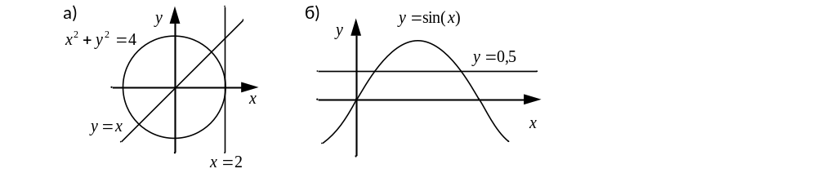
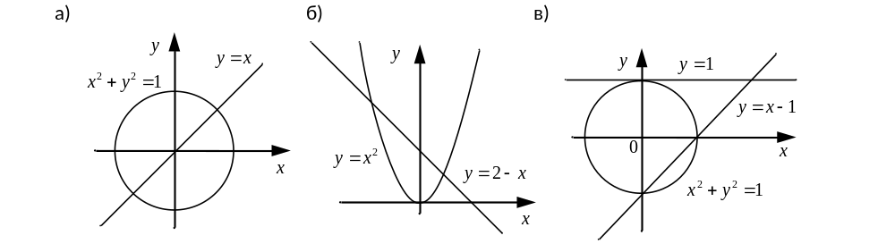
Задачи
«A»: Напишите условие, которое определяет заштрихованную область.
«B»: Напишите условие, которое определяет заштрихованную область.

Slide 56
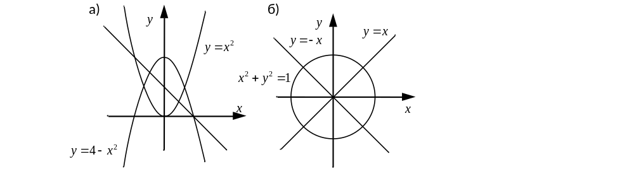
Задачи
«C»: Напишите условие, которое определяет заштрихованную область.

Slide 57
Множественный выбор
if (m == 1) cout << "январь";
if (m == 2) cout << "февраль";
...
if (m == 12) cout << "декабрь";
switch ( m ) {
case 1: cout << "январь";
break;
case 2: cout << "февраль";
break;
...
case 12: cout << "декабрь";
break;
default: cout << "ошибка";
}

Slide 58
Множественный выбор
Если не ставить break:
switch ( m ) {
case 1: cout << "январь";
case 2: cout << "февраль";
case 3: cout << "март";
default: cout << "ошибка";
}
При m = 2:
февральмартошибка

Slide 59
Множественный выбор
char c;
c = getch();
switch(c)
{
case 'а':
cout << "антилопа\n";
cout << "Анапа\n";
break;
...
case 'я':
cout << "ягуар\n";
cout << "Якутск\n";
break;
default: cout << "Ошибка!";
}
ждать нажатия клавиши, получить её код
несколько операторов в блоке

Slide 60
Программирование на языке C++
§ 58. Циклические алгоритмы

Slide 61
Что такое цикл?
Цикл – это многократное выполнение одинаковых действий.
  Два вида циклов:
  цикл с известным числом шагов (сделать 10 раз)
  цикл с неизвестным числом шагов (делать, пока не надоест)
Задача. Вывести на экран 10 раз слово «Привет».
?
Можно ли решить известными методами?

Slide 62
Повторения в программе
cout << "Привет\n";
cout << "Привет\n";
...
cout << "Привет\n";
?
Что плохо?

Slide 63
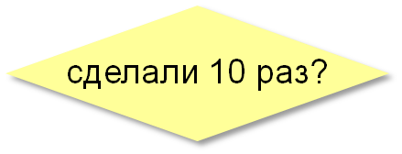
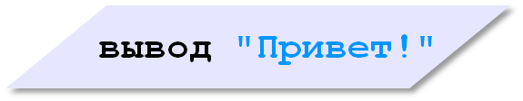
Блок-схема цикла
начало
да
конец
нет
тело цикла

Slide 64
Как организовать цикл?
счётчик = 0
пока счётчик < 10
cout << "Привет\n";
увеличить счётчик на 1
результат операции автоматически сравнивается с нулём!
счётчик = 10
пока счётчик > 0
cout << "Привет\n";
уменьшить счётчик на 1
✓
?
Какой способ удобнее для процессора?

Slide 65
Цикл с условием
Задача. Определить количество цифр в десятичной записи целого положительного числа, записанного в переменную n.
счётчик = 0
пока n > 0
отсечь последнюю цифру n
увеличить счётчик на 1
n | счётчик
1234 | 0
123 | 1
12 | 2
1 | 3
0 | 4
?
Как отсечь последнюю цифру?
n = n / 10;
?
Как увеличить счётчик на 1?
счётчик = счётчик + 1;
счётчик ++;

Slide 66
Цикл с условием
начальное значение счётчика
условие продолжения
count = 0;
while ( )
{
}
заголовок цикла
n > 0
n = n / 10;
count ++;
конец цикла
тело цикла
!
Цикл с предусловием – проверка на входе в цикл!

Slide 67
Цикл с условием
При известном количестве шагов:
k = 0;
while ( k < 10 )
{
cout << "привет\n";
k ++;
}
Зацикливание:
k = 0;
while ( k < 10 )
{
cout << "привет\n";
}

Slide 68
Сколько раз выполняется цикл?
a = 4; b = 6;
while ( a < b ) a = a + 1;
2 раза
a = 6
a = 4; b = 6;
while ( a < b ) a = a + b;
1 раз
a = 10
a = 4; b = 6;
while ( a > b ) a ++;
0 раз
a = 4
a = 4; b = 6;
while ( a < b ) b = a - b;
1 раз
b = -2
a = 4; b = 6;
while ( a < b ) a --;
зацикливание

Slide 69
Цикл с постусловием
заголовок цикла
тело цикла
do
{
}
while ( n <= 0 );
cout << "Введите n > 0: ";
cin >> n;
условие продолжения
при входе в цикл условие не проверяется
цикл всегда выполняется хотя бы один раз

Slide 70
Задачи
«A»: Напишите программу, которая получает два целых числа A и B (0 < A < B) и выводит квадраты всех натуральных чисел в интервале от A до B.
Пример:
Введите два целых числа:
10 12
10*10=100
11*11=121
12*12=144
«B»: Напишите программу, которая получает два целых числа и находит их произведение, не используя операцию умножения. Учтите, что числа могут быть отрицательными.
Пример:
Введите два числа:
10 -15
10*(-15)=-150

Slide 71
Задачи
«C»: Ввести натуральное число N и вычислить сумму всех чисел Фибоначчи, меньших N. Предусмотрите защиту от ввода отрицательного числа N.
Пример:
Введите число N:
10000
Сумма 17709

Slide 72
Задачи-2
«A»: Ввести натуральное число и найти сумму его цифр.
Пример:
Введите натуральное число:
12345
Сумма цифр 15.
«B»: Ввести натуральное число и определить, верно ли, что в его записи есть две одинаковые цифры, стоящие рядом.
Пример:
Введите натуральное число:
12342
Нет.
Пример:
Введите натуральное число:
12245
Да.

Slide 73
Задачи-2
«C»: Ввести натуральное число и определить, верно ли, что в его записи есть две одинаковые цифры (не обязательно стоящие рядом).
Пример:
Введите натуральное число:
12342
Да.
Пример:
Введите натуральное число:
12345
Нет.

Slide 74
Цикл с переменной
Задача. Вывести все степени двойки от 2¹ до 2¹⁰.
?
Можно ли сделать с циклом «пока»?
k = 1;
n = 2;
for( )
{
cout << n << endl;
n *= 2;
}
n = 2;
while ( )
{
cout << n << endl;
n *= 2;
}
k=1; k<=10; k++
k <= 10
k ++;
цикл с переменной

Slide 75
Цикл с переменной: другой шаг
for ( k = 10; k >= 1; k-- )
cout << k*k << endl;
100
81
64
49
36
25
16
9
4
1
?
Что получится?
for ( k = 1; k <= 10; k += 2 )
cout << k*k << endl;
1
9
25
49
81

Slide 76
Сколько раз выполняется цикл?
a = 1;
for( i = 1; i <= 3; i++ ) a = a + 1;
a = 4
a = 1;
for( i = 3; i <= 1; i++ ) a = a + 1;
a = 1
a = 1
a = 1;
for( i = 1; i <= 3; i-- ) a = a + 1;
a = 4
a = 1;
for( i = 3; i >= 1; i-- ) a = a + 1;

Slide 77
Задачи
«A»: Найдите все пятизначные числа, которые при делении на 133 дают в остатке 125, а при делении на 134 дают в остатке 111.
«B»: Натуральное число называется числом Армстронга, если сумма цифр числа, возведенных в N-ную степень (где N – количество цифр в числе) равна самому числу. Например, 153 = 1³ + 5³ + 3³. Найдите все трёхзначные Армстронга.

Slide 78
Задачи
«С»: Натуральное число называется автоморфным, если оно равно последним цифрам своего квадрата. Например, 25² = 625. Напишите программу, которая получает натуральное число N и выводит на экран все автоморфные числа, не превосходящие N.
Пример:
Введите N:
1000
1*1=1
5*5=25
6*6=36
25*25=625
76*76=5776

Slide 79
Вложенные циклы
Задача. Вывести все простые числа в диапазоне
от 2 до 1000.
сделать для n от 2 до 1000
если число n простое то
вывод n
число n простое
нет делителей [2.. n-1]: проверка в цикле!
?
Что значит «простое число»?

Slide 80
Вложенные циклы
for ( n = 2; n <= 1000; n ++ )
{
count = 0;
if ( count == 0 )
cout << n << endl;
}
for ( k = 2; k < n; k ++ )
if ( n % k == 0 )
count ++;
вложенный цикл

Slide 81
Вложенные циклы
for ( i = 1; i <= 4; i++ )
{
for ( k = 1; k <= i; k++ )
{
...
}
}
1 1
2 1
2 2
3 1
3 2
3 3
4 1
4 2
4 3
4 4
?
Как меняются переменные?
!
Переменная внутреннего
цикла изменяется быстрее!

Slide 82



Поиск простых чисел – как улучшить?
while( k <= sqrt(n) )
{
...
}
?
Что плохо?
count = 0;
k = 2;
while ( )
{
if ( n % k == 0 ) count ++;
k ++;
}
?
Как ещё улучшить?
k*k <= n
(count == 0)
while ( k*k <= n && count == 0 ) {
...
}

Slide 83
Задачи
«A»: Напишите программу, которая получает натуральные числа A и B (A<B) и выводит все простые числа в интервале от A до B.
Пример:
Введите границы диапазона:
10 20
11 13 17 19
«B»: В магазине продается мастика в ящиках по 15 кг,
17 кг, 21 кг. Как купить ровно 185 кг мастики, не вскрывая ящики? Сколькими способами можно это сделать?

Slide 84
Задачи
«C»: Ввести натуральное число N и вывести все натуральные числа, не превосходящие N и делящиеся на каждую из своих цифр.
Пример:
Введите N:
15
1 2 3 4 5 6 7 8 9 11 12 15

Slide 85
Программирование на языке C++
§ 59. Процедуры

Slide 86
Зачем нужны процедуры?
cout << "Ошибка программы";
много раз!
void Error()
{
cout << "Ошибка программы";
}
main()
{
int n;
cin >> n;
if ( n < 0 ) Error();
...
}
вызов процедуры

Slide 87
Что такое процедура?
Процедура – вспомогательный алгоритм, который выполняет некоторые действия.
текст (расшифровка) процедуры записывается
после основной программы
в программе может быть много процедур
чтобы процедура заработала, нужно вызвать её по имени из основной программы или из другой процедуры

Slide 88
Процедура с параметрами
Задача. Вывести на экран запись целого числа (0..255) в 8-битном двоичном коде.
много раз!
Алгоритм:
178
⇒
10110010₂
?
Как вывести первую цифру?
7 6 5 4 3 2 1 0
разряды
n=
1 0 1 1 0 0 1 0₂
n / 128
n % 128
?
Как вывести вторую цифру?
n1 / 64

Slide 89
Процедура с параметрами
Задача. Вывести на экран запись целого числа (0..255) в 8-битном двоичном коде.
Решение:
n | k | вывод
178 | 128 | 1
50 | 64 | 0
50 | 32 | 1
18 | 16 | 1
2 | 8 | 0
2 | 4 | 0
2 | 2 | 1
0 | 1 | 0
0 | 0
k = 128;
while ( k > 0 )
{
cout << n / k;
n = n % k;
k = k / 2;
}
178
⇒
10110010
!
Результат зависит
от n!

Slide 90
Процедура с параметрами
void printBin ( int n )
{
int k;
k = 128;
while ( k > 0 )
{
cout << n / k;
n = n % k;
k = k / 2;
}
}
Параметры – данные, изменяющие работу процедуры.
локальные переменные
main()
{
printBin ( 99 );
}
значение параметра (аргумент)

Slide 91
Несколько параметров
void printSred ( int a, int b )
{
cout << (a+b)/2.;
}

Slide 92
Задачи
«A»: Напишите процедуру, которая принимает параметр – натуральное число N – и выводит на экран линию из N символов '–'.
Пример:
Введите N:
10
----------
«B»: Напишите процедуру, которая выводит на экран в столбик все цифры переданного ей числа, начиная с первой.
Пример:
Введите натуральное число:
1234
1
2
3
4

Slide 93
Задачи
«C»: Напишите процедуру, которая выводит на экран запись переданного ей числа в римской системе счисления.
Пример:
Введите натуральное число:
2013
MMXIII

Slide 94
Изменяемые параметры
Задача. Написать процедуру, которая меняет местами значения двух переменных.
передача по значению
void Swap ( int a, int b )
{
int c;
c = a; a = b; b = c;
}
!
Процедура работает с
копиями переданных
значений параметров!
main()
{
int x = 2, y = 3;
Swap ( x, y );
cout << x << " " << y;
}
?
Почему не работает?
2 3

Slide 95
Изменяемые параметры
переменные могут изменяться
&
&
void Swap ( int a, int b )
{
int c;
c = a; a = b; b = c;
}
передача по ссылке
Вызов:
int a, b;
Swap(a, b); // правильно
Swap(2, 3); // неправильно
Swap(a, b+3); // неправильно

Slide 96
Задачи
«A»: Напишите процедуру, которая переставляет три переданные ей числа в порядке возрастания.
Пример:
Введите три натуральных числа:
10 15 5
5 10 15
«B»: Напишите процедуру, которая сокращает дробь вида M/N. Числитель и знаменатель дроби передаются как изменяемые параметры.
Пример:
Введите числитель и знаменатель дроби:
25 15
После сокращения: 5/3

Slide 97
Задачи
«C»: Напишите процедуру, которая вычисляет наибольший общий делитель и наименьшее общее кратное двух натуральных чисел и возвращает их через изменяемые параметры.
Пример:
Введите два натуральных числа:
10 15
НОД(10,15)=5
НОК(10,15)=30

Slide 98
Программирование на языке C++
§ 60. Функции

Slide 99
Что такое функция?
Функция – это вспомогательный алгоритм, который возвращает значение-результат (число, символ или объект другого типа).
Задача. Написать функцию, которая вычисляет сумму цифр числа.
Алгоритм:
сумма = 0
пока n != 0
сумма = сумма + n % 10
n = n / 10

Slide 100
Сумма цифр числа
int
int sumDigits ( int n )
{
int sum = 0;
while ( n != 0 )
{
sum += n % 10;
n /= 10;
}
return sum;
}
тип результата
передача результата
return sum;
main()
{
cout << sumDigits(12345);
}

Slide 101
Использование функций
x = 2*sumDigits(n+5);
z = sumDigits(k) + sumDigits(m);
if ( sumDigits(n) % 2 == 0 )
{
cout << "Сумма цифр чётная\n";
cout << "Она равна " << sumDigits(n);
}
!
Функция, возвращающая целое число, может использоваться везде, где и целая величина!

Slide 102
Задачи
«A»: Напишите функцию, которая находит наибольший общий делитель двух натуральных чисел.
Пример:
Введите два натуральных числа:
7006652 112307574
НОД(7006652,112307574) = 1234.
«B»: Напишите функцию, которая определяет сумму цифр переданного ей числа.
Пример:
Введите натуральное число:
123
Сумма цифр числа 123 равна 6.

Slide 103
Задачи
«C»: Напишите функцию, которая «переворачивает» число, то есть возвращает число, в котором цифры стоят в обратном порядке.
Пример:
Введите натуральное число:
1234
После переворота: 4321.

Slide 104
Логические функции
Задача. Найти все простые числа в диапазоне
от 2 до 100.
main()
{
int i;
for ( i = 2; i <= 100; i++)
if ( )
cout << i << endl;
}
isPrime(i)
i - простое
функция, возвращающая логическое значение (true/false)

Slide 105
Функция: простое число или нет?
?
Какой алгоритм?
bool
bool isPrime ( int n )
{
int count = 0, k = 2;
while ( k*k <= n && count == 0 )
{
if ( n % k == 0 )
count ++;
k ++;
}
return (count == 0);
}
if( count == 0 )
return true;
else return false;
return (count == 0);

Slide 106
Логические функции: использование
!
Функция, возвращающая логическое значение, может использоваться везде, где и логическая величина!
cin >> n;
while ( isPrime(n) )
{
cout << "простое число\n";
cin >> n;
}

Slide 107
Задачи
«A»: Напишите логическую функцию, которая определяет, является ли переданное ей число совершенным, то есть, равно ли оно сумме своих делителей, меньших его самого.
Пример:
Введите натуральное число:
28
Число 28 совершенное.
Пример:
Введите натуральное число:
29
Число 29 не совершенное.

Slide 108
Задачи
«B»: Напишите логическую функцию, которая определяет, являются ли два переданные ей числа взаимно простыми, то есть, не имеющими общих делителей, кроме 1.
Пример:
Введите два натуральных числа:
28 15
Числа 28 и 15 взаимно простые.
Пример:
Введите два натуральных числа:
28 16
Числа 28 и 16 не взаимно простые.

Slide 109
Задачи
«С»: Простое число называется гиперпростым, если любое число, получающееся из него откидыванием нескольких цифр, тоже является простым. Например, число 733 – гиперпростое, так как и оно само, и числа 73 и 7 – простые. Напишите логическую функцию, которая определяет, верно ли, что переданное ей число – гиперпростое. Используйте уже готовую функцию isPrime, которая приведена в учебнике.
Пример:
Введите натуральное число:
733
Число 733 гиперпростое.
Пример:
Введите натуральное число:
19
Число 19 не гиперпростое.

Slide 110
Программирование на языке C++
§ 61. Рекурсия

Slide 111
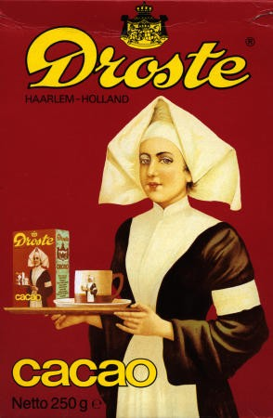
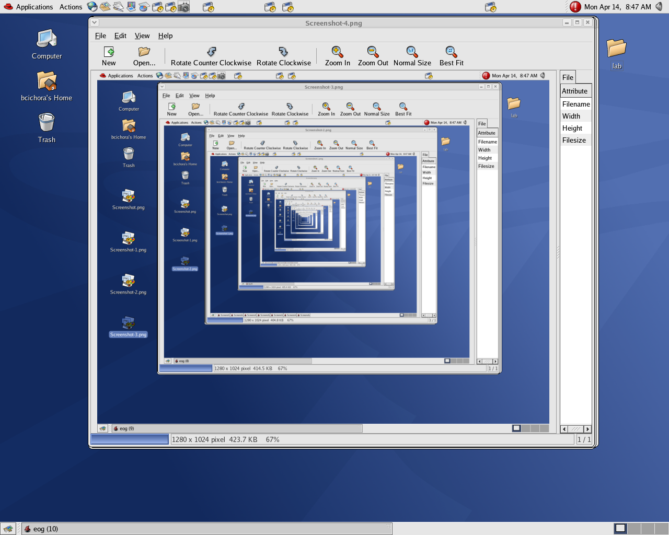
Что такое рекурсия?
У попа была собака, он её любил,
Она съела кусок мяса, он её убил,
В землю закопал,
Надпись написал:
У попа была собака, он её любил,
Она съела кусок мяса, он её убил,
В землю закопал,
Надпись написал:
…

Slide 112


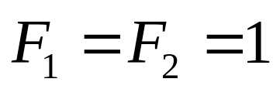
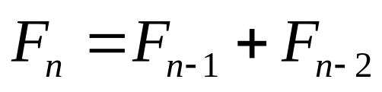

Что такое рекурсия?
Натуральные числа:
индуктивное определение
1 – натуральное число
если – натуральное число,
то – натуральное число
Рекурсия — это способ определения множества объектов через само это множество на основе заданных простых базовых случаев.
Числа Фибоначчи:
при
1, 1, 2, 3, 5, 8, 13, 21, 34, …

Slide 113
Фракталы
Фракталы – геометрические фигуры, обладающие самоподобием.
Треугольник Серпинского:

Slide 114
Ханойские башни
1
2
3
за один раз переносится один диск
класть только меньший диск на больший
третий стержень вспомогательный
перенести (n, 1, 3)
перенести (n-1, 1, 2)
1 -> 3
перенести (n-1, 2, 3)

Slide 115
Ханойские башни – процедура
сколько
откуда
куда
void Hanoi ( int n, int k, int m )
{
int p;
p = 6 - k - m;
Hanoi ( n-1, k, p );
cout << k << " -> " << m << endl;
Hanoi ( n-1, p, m );
}
номер вспомогательного стержня (1+2+3=6!)
рекурсия
рекурсия
?
Что плохо?
!
Рекурсия никогда не остановится!

Slide 116
Ханойские башни – процедура
Рекурсивная процедура (функция) — это процедура (функция), которая вызывает сама себя напрямую или через другие процедуры и функции.
void Hanoi ( int n, int k, int m )
{
int p;
p = 6 - k - m;
Hanoi ( n - 1, k, p );
cout << k << " -> " << m << endl;
Hanoi ( n - 1, p, m );
}
условие выхода из рекурсии
if ( n == 0 ) return;
main()
{
Hanoi(4, 1, 3);
}

Slide 117
Вывод двоичного кода числа
условие выхода из рекурсии
void printBin( int n )
{
if ( n == 0 ) return;
printBin( n / 2 );
cout << n % 2;
}
напечатать все цифры, кроме последней
вывести последнюю цифру
printBin( 0 )
printBin( 1 )
printBin( 2 )
?
printBin( 4 )
Как без рекурсии?
printBin( 9 )
printBin( 19 )
10011

Slide 118
Вычисление суммы цифр числа
int sumDig ( int n )
{
int sum;
sum = n %10;
if ( n >= 10 )
sum += sumDig ( n / 10 );
return sum;
}
последняя цифра
рекурсивный вызов
?
Где условие окончания рекурсии?
sumDig( 1234 )
4 + sumDig( 123 )
4 + 3 + sumDig( 12 )
4 + 3 + 2 + sumDig( 1 )
4 + 3 + 2 + 1

Slide 119
Алгоритм Евклида
Алгоритм Евклида. Чтобы найти НОД двух натуральных чисел, нужно вычитать из большего числа меньшее до тех пор, пока меньшее не станет равно нулю. Тогда второе число и есть НОД исходных чисел.
int NOD ( int a, int b )
{
if ( a == 0 || b == 0 )
if ( a > b )
return NOD( a - b, b );
else return NOD( a, b – a );
}
условие окончания рекурсии
return a + b;
рекурсивные вызовы

Slide 120
Задачи
«A»: Напишите рекурсивную функцию, которая вычисляет НОД двух натуральных чисел, используя модифицированный алгоритм Евклида.
Пример:
Введите два натуральных числа:
7006652 112307574
НОД(7006652,112307574)=1234.
«B»: Напишите рекурсивную функцию, которая раскладывает число на простые сомножители.
Пример:
Введите натуральное число:
378
378 = 2*3*3*3*7

Slide 121
Задачи
«C»: Дано натуральное число N. Требуется получить и вывести на экран количество всех возможных различных способов представления этого числа в виде суммы натуральных чисел (то есть, 1 + 2 и 2 + 1 – это один и тот же способ разложения числа 3). Решите задачу с помощью рекурсивной процедуры.
Пример:
Введите натуральное число:
4
Количество разложений: 4.

Slide 122
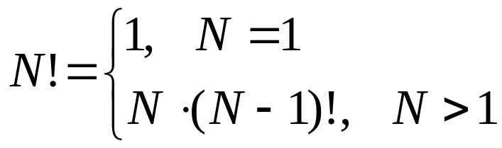
Как работает рекурсия?
Факториал:
int Fact ( int N )
{
int F;
cout << "-> N=" << N << endl;
if ( N <= 1 )
F = 1;
else F = N * Fact(N - 1);
cout << "<- N=" << N << endl;
return F;
}
-> N = 3
-> N = 2
-> N = 1
<- N = 1
<- N = 2
<- N = 3
?
Как сохранить состояние функции перед рекурсивным вызовом?

Slide 123
Стек
Стек – область памяти, в которой хранятся локальные переменные и адреса возврата.
SP
адрес возврата
значение параметра
SP
локальная переменная
Fact(3)
 |  | 3 | A | F
SP
Fact(2)
 |  | 3 | A | F | 2 | A_{F} | F
SP
Fact(1)
 |  | 3 | A | F | 2 | A_{F} | F | 1 | A_{F} | F

Slide 124
Рекурсия – «за» и «против»
с каждым новым вызовом расходуется память в стеке (возможно переполнение стека)
затраты на выполнение служебных операций при рекурсивном вызове
программа становится более короткой и понятной
возможно переполнение стека
замедление работы
int Fact ( int N )
{
int F;
F = 1;
for(i = 2;i <= N;i++)
F = F * i;
return F;
}
!
Любой рекурсивный алгоритм можно заменить нерекурсивным!
итерационный алгоритм

Slide 125
Конец фильма
ПОЛЯКОВ Константин Юрьевич
д.т.н., учитель информатики
ГБОУ СОШ № 163, г. Санкт-Петербург
kpolyakov@mail.ru
ЕРЕМИН Евгений Александрович
к.ф.-м.н., доцент кафедры мультимедийной дидактики и ИТО ПГГПУ, г. Пермь
eremin@pspu.ac.ru

Slide 126
Источники иллюстраций
old-moneta.ru
www.random.org
www.allruletka.ru
www.lotterypros.com
logos.cs.uic.edu
ru.wikipedia.org
иллюстрации художников издательства «Бином»
авторские материалы

